Slide 1

Mika Lindfors
Distriktsguvernör 2024-2025
Title Page Option

Slide 2
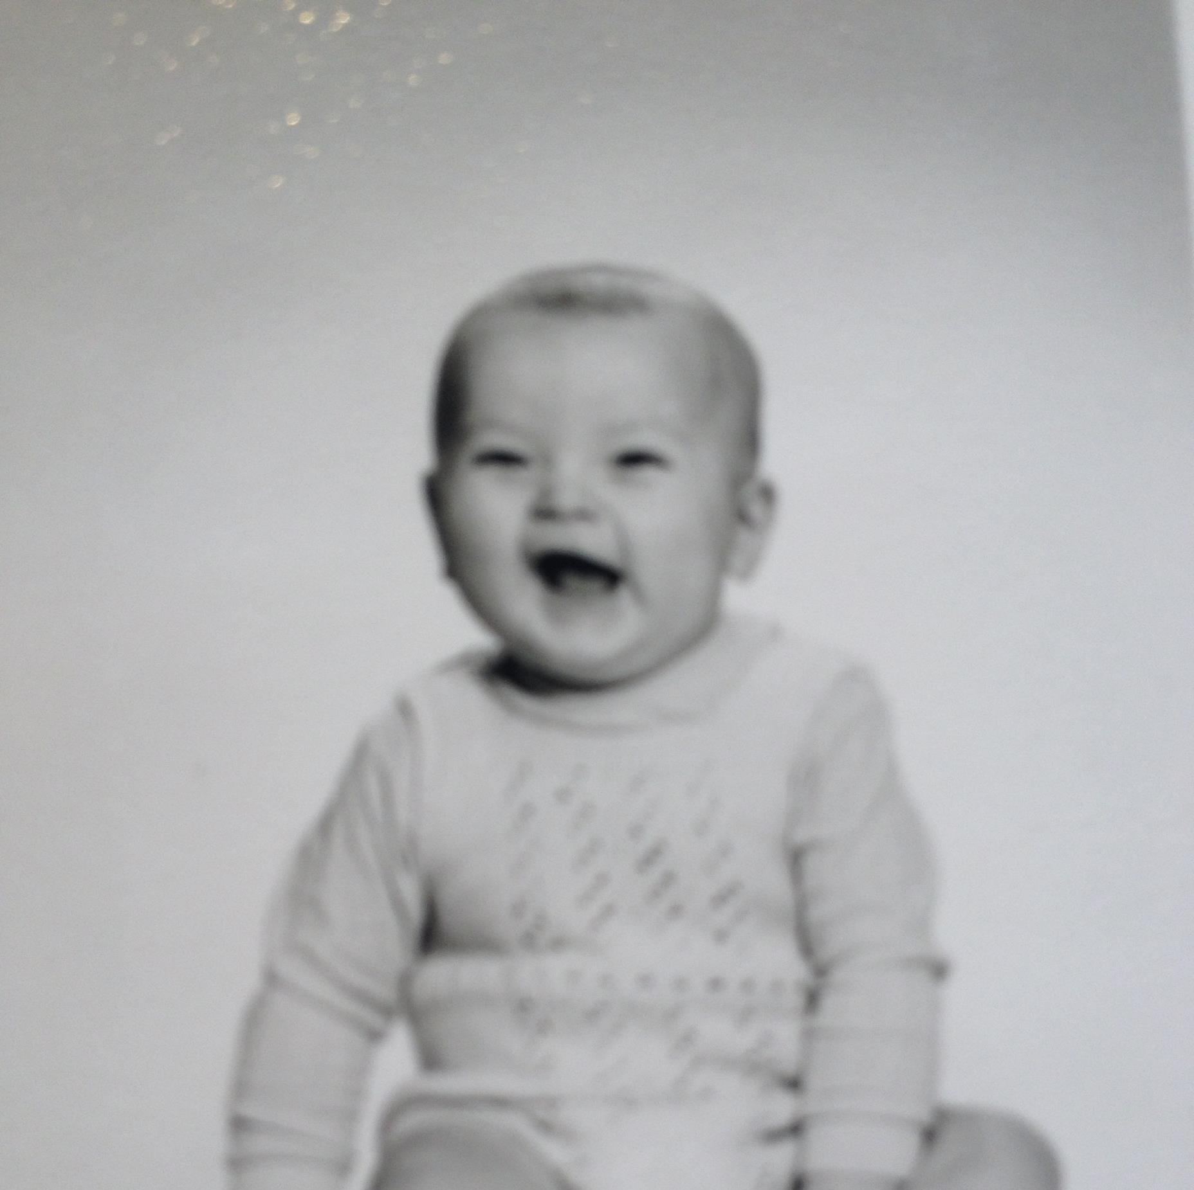
Vem är jag?
Född i Åbo den 9 maj 1969
Uppväxt på Åland
Gift och har två barn
Ingenjör, elektroteknik 1993
Egenföretagare sedan 2003
Flyttade till Sverige i nov-2004
Täby Rotaryklubb 2013-09-09
Fil.kandidat, företagsekonomi 2017
President 2017-18
Major Donor och medlem i PHS 2019
Skattmästare D2350 år 2019-22
DG 2355 år 2024-25

Slide 3
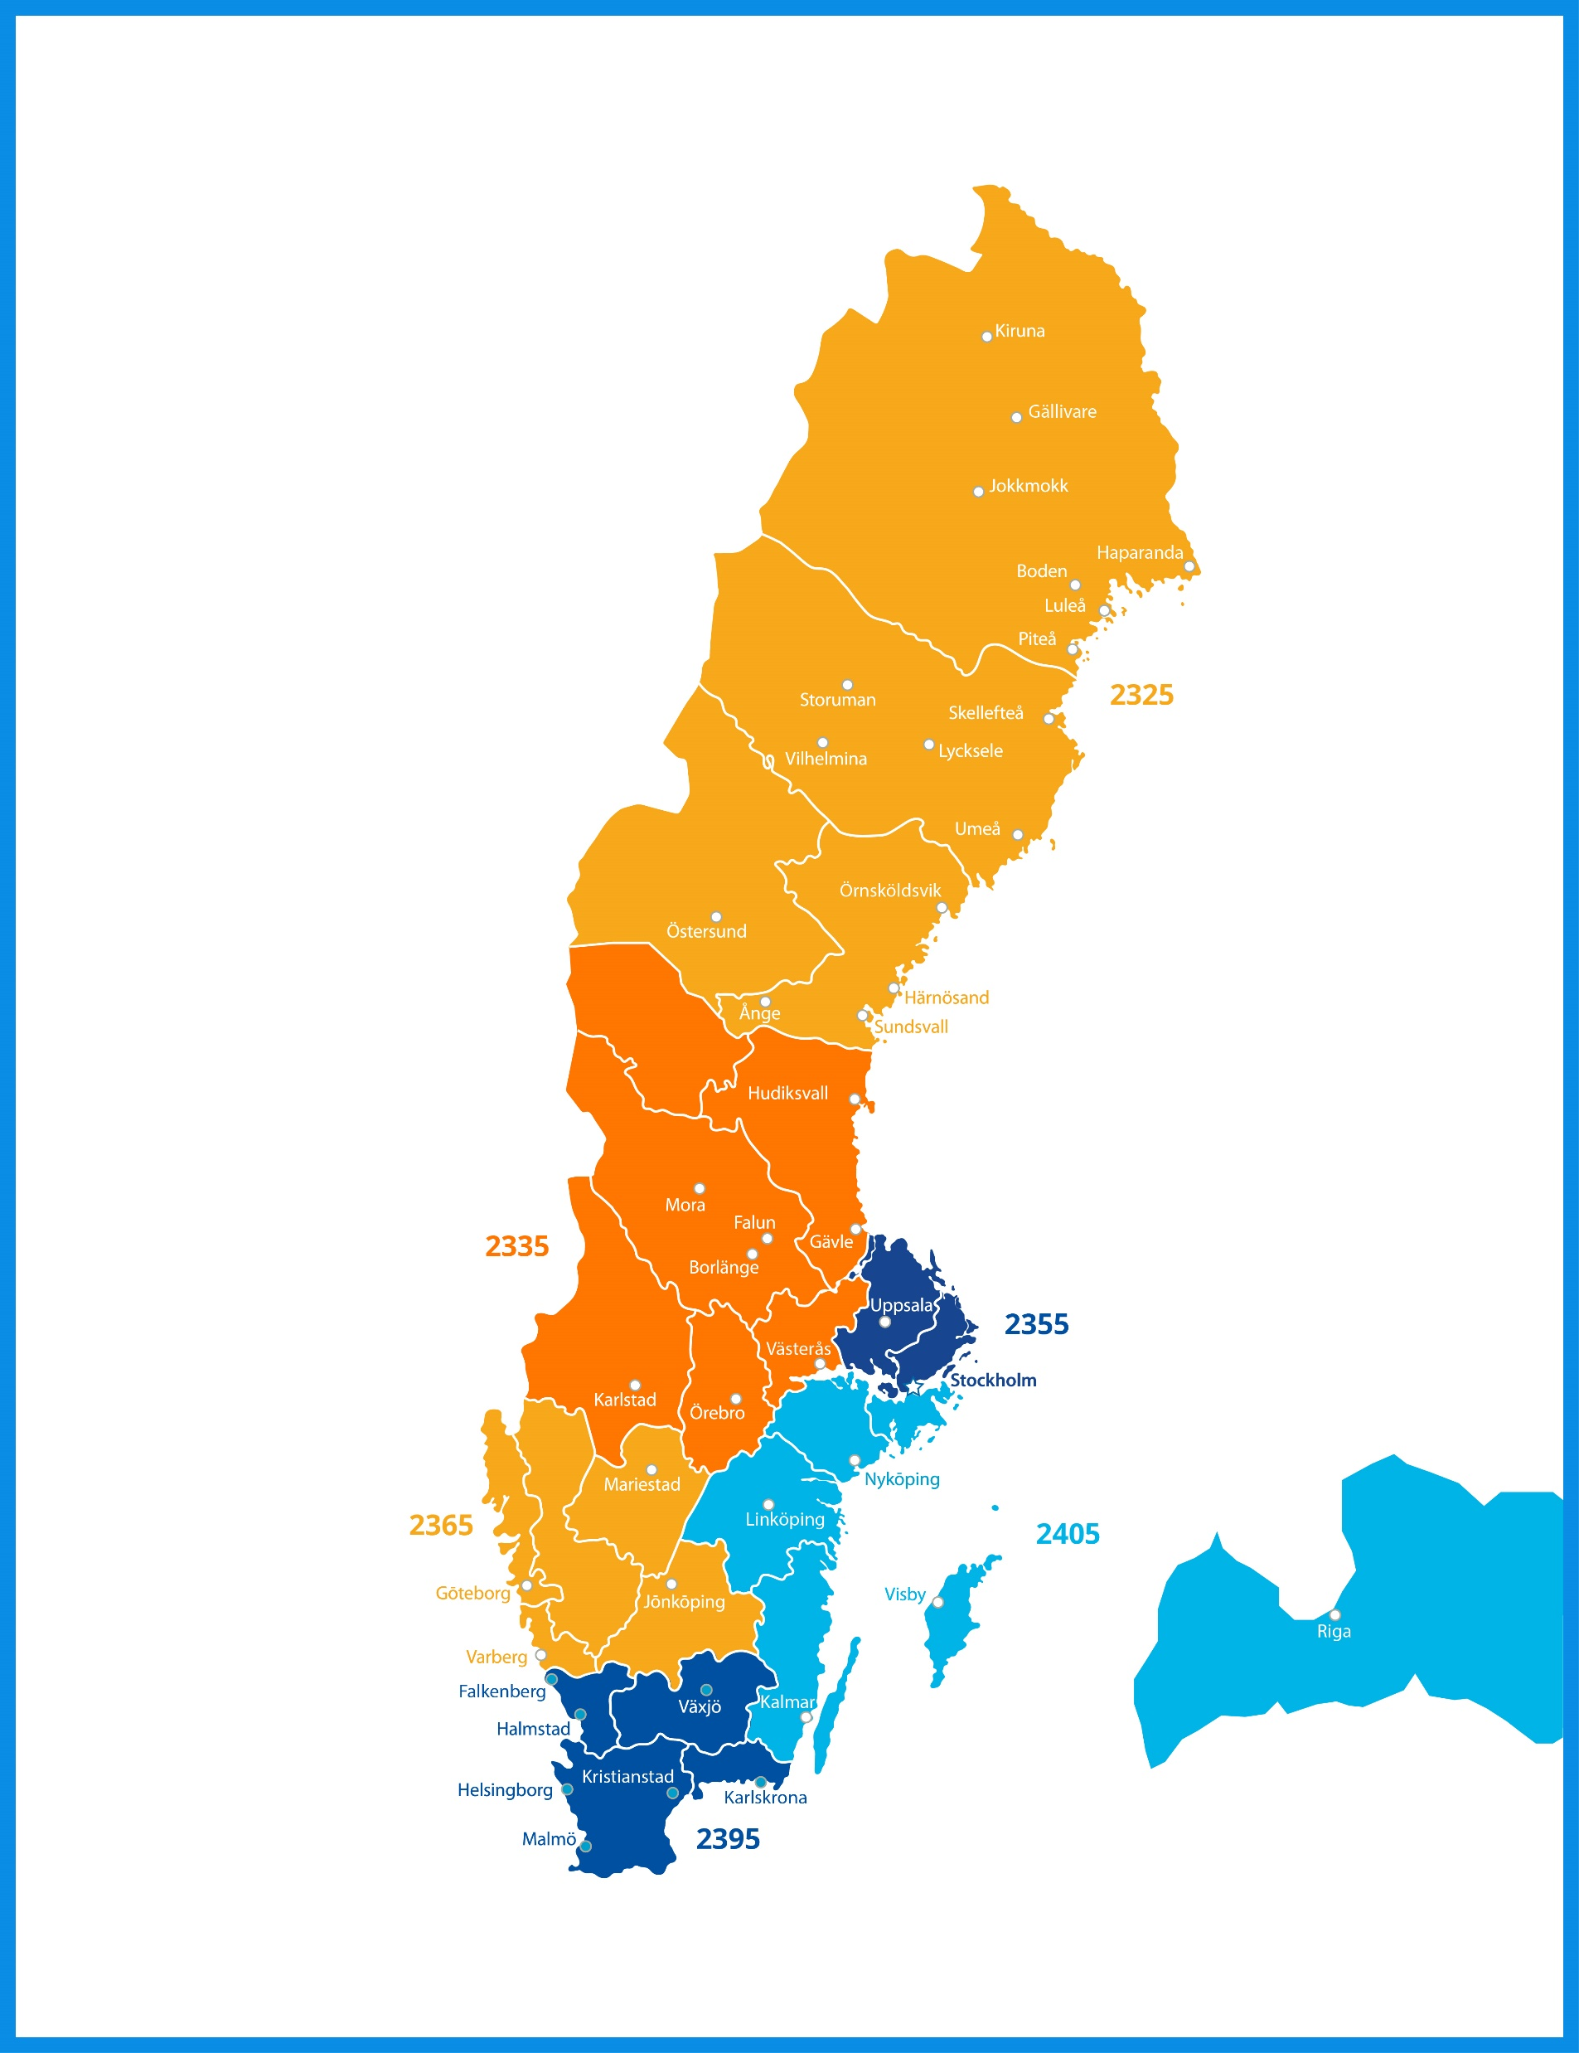

Distrikt 2355
59 klubbar den 1 juli 2024
2459 medlemmar den 1 juli 2024
Sveriges minsta distrikt till ytan
Fjärde största distrikt (medlemmar)

Slide 4
Distriktets mål 2024-2025
Guvernören ska hjälpa till att starta minst 4 nya klubbar
En nettoökning av minst 100 klubbmedlemmar…..……..

Slide 5
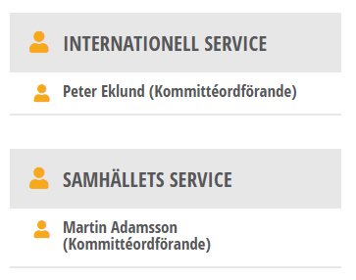
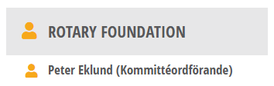
driv projekt med bidrag
- betala inte allt själv!

Slide 6
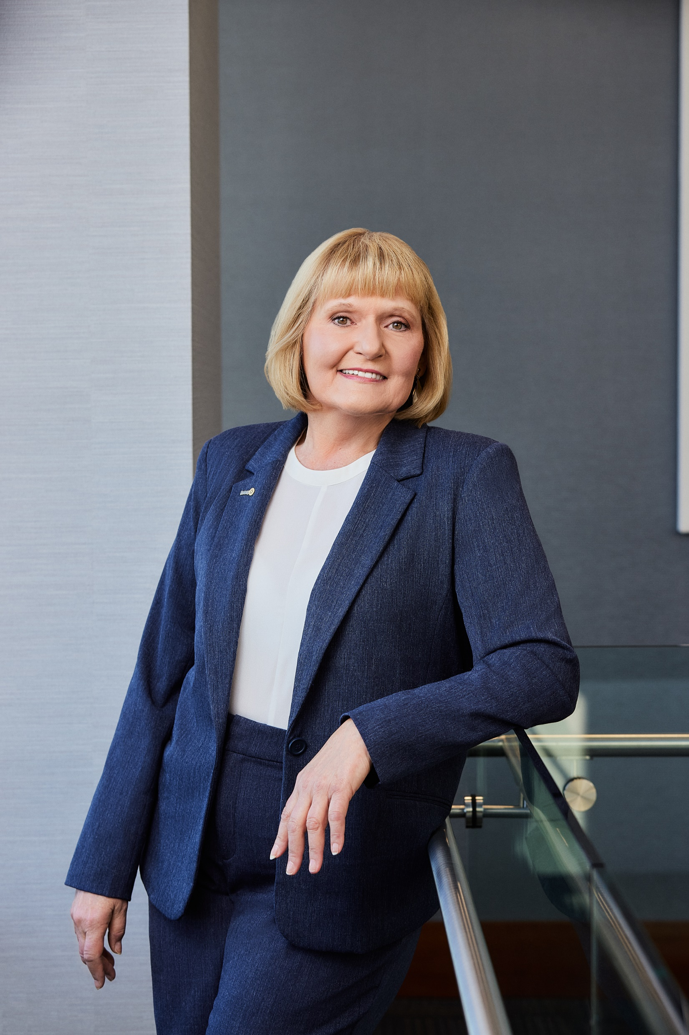

Stephanie Urchick
RI President 2024-25
Enligt Stephanie skapar medlemmar magin genom varje utfört projekt, varje dollar vi donerar och genom varje ny medlem i Rotary.

Slide 7


Slide 8
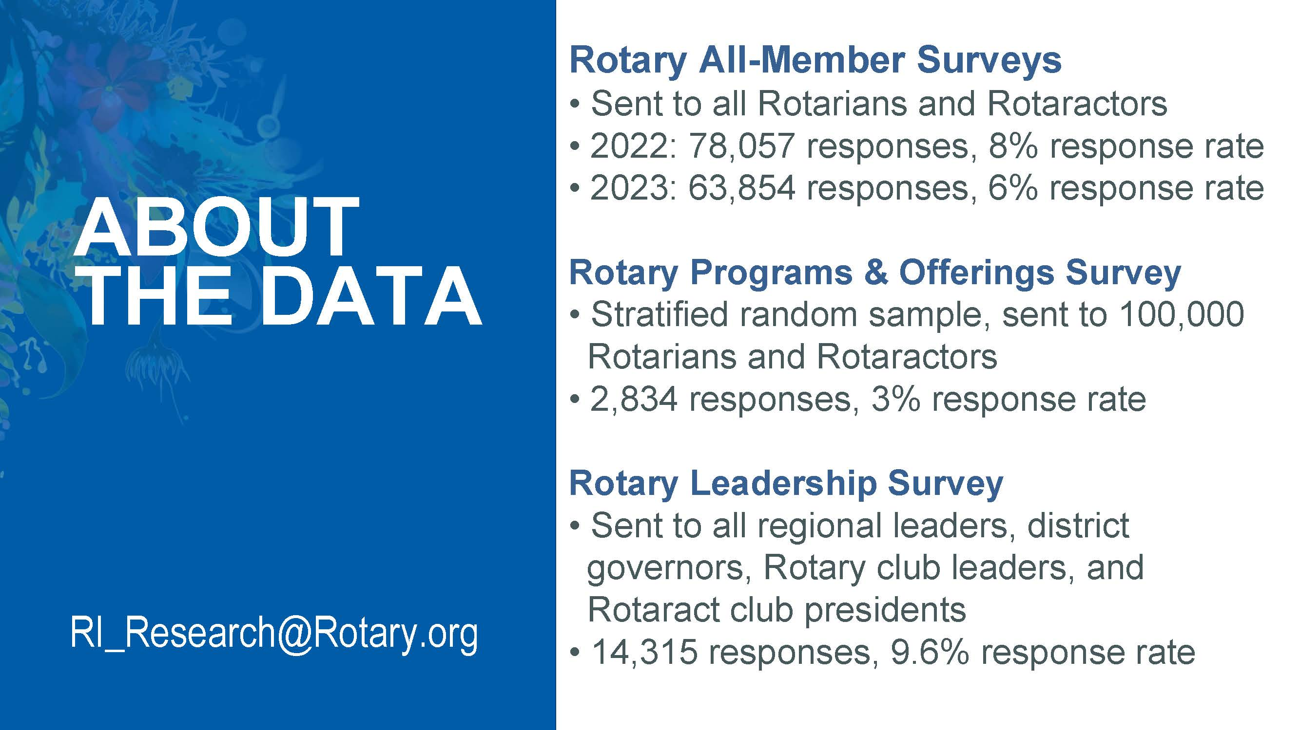

Slide 9
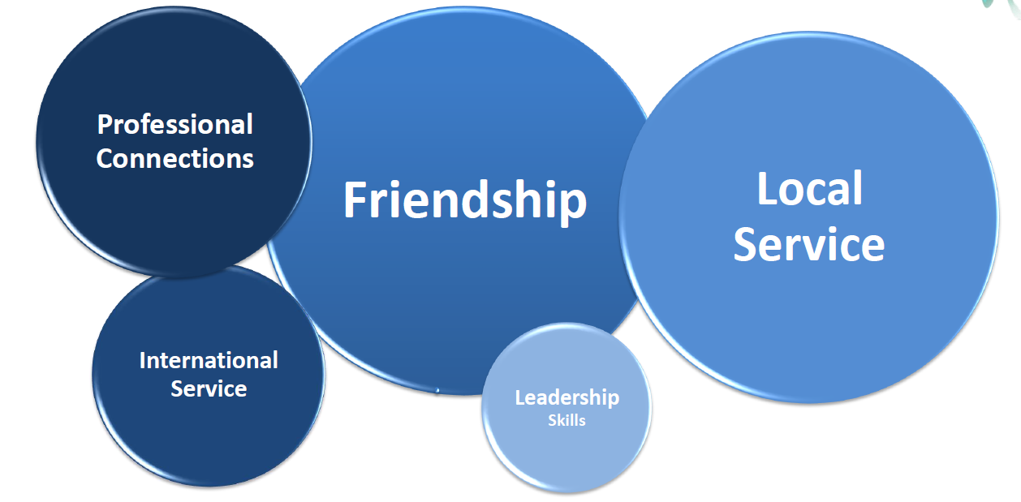
Varför gå man med i rotary?

Slide 10
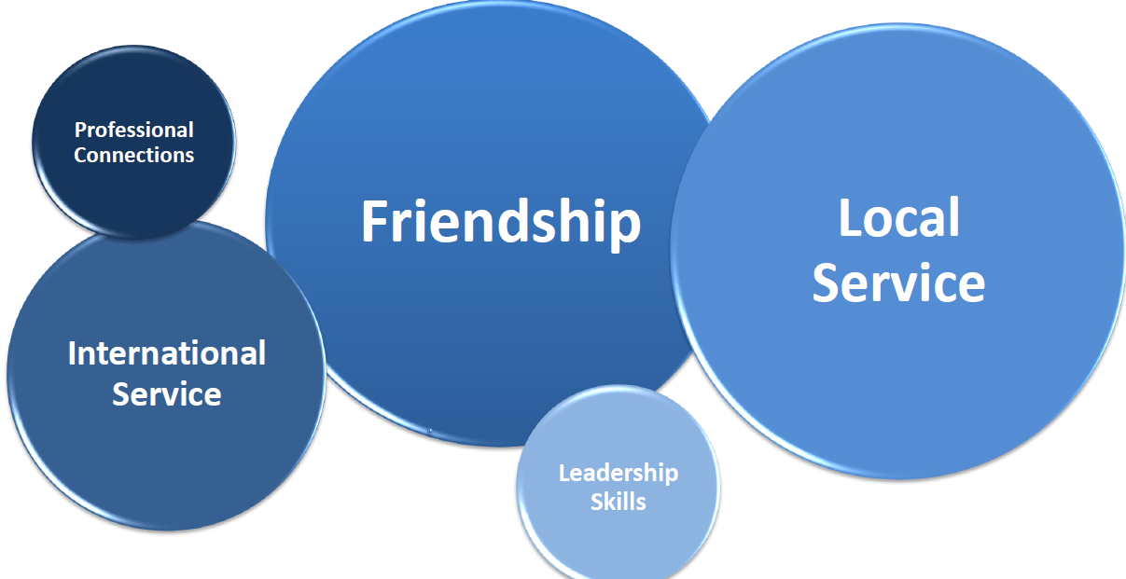
Varför stannar man i rotary?

Slide 11
Varför lämnar medlemmar rotary
Klubbmiljö & kultur
Finansiella och tidsmässiga åtaganden
Ouppfyllda förväntningar
Personliga omständigheter

Slide 12
Medlemmars tillfredsställelse
Över 90 % av medlemmarna säger att de känner sig bekväma med andra klubbmedlemmar
92 % av medlemmarna håller med om att Rotary är ett bra ställe att träffa vänner på
81 % av medlemmarna är nöjda med sina möjligheter att hitta vänner genom Rotary

Slide 14
Klubbupplevelsen är viktigast
Mötesglädje
När medlemmar har roligt och känner sig inkluderande
Vad utgör klubbupplevelsen?
Förtroende för klubbens ledare
När medlemmar känner att de kan påverka klubben, deras klubbledare är öppna för deras idéer och när de litar på att ledarna fattar bra beslut för klubben.
Meningsfull service
När medlemmar känner att den tjänst som deras klubb gör, gör skillnad i världen och i deras samhälle.
Personliga tillväxtmöjligheter
När medlemmar känner att deras klubb och Rotary erbjuder sätt för dem att växa och utveckla deras kompetens
Kontakter och relationer
När medlemmar känner att de har skapat värdefulla relationer genom Rotary

Slide 15

En rotarian sade en gång…
Vi rekryterar inte…
vi attrahera nya medlemmar…

Slide 16
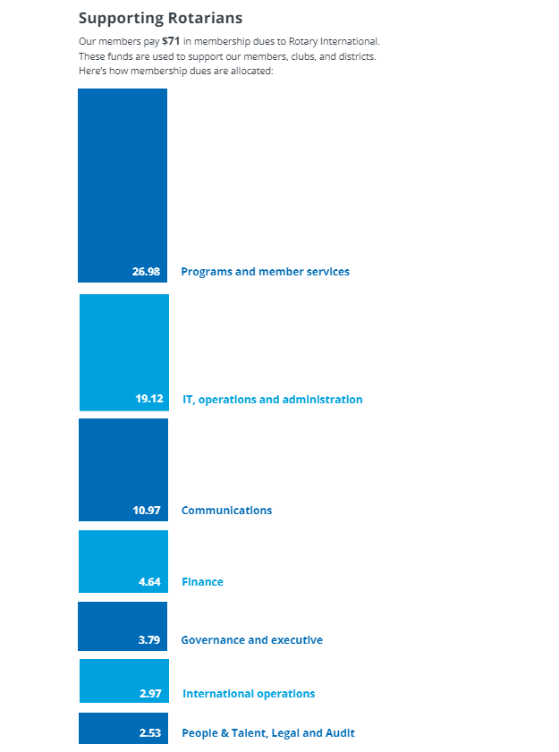
RI Avgift
För mer information se https://www.rotary.org/en/annual-report-2023

